Slide 1

Herzlich Willkommen

Slide 2




Initiative Quartier 4
Quartier 4 ist initiiert durch die ev. Kirchengemeinden Bermbach und Heftrich, unterstützt durch den Rheingau-Taunus-Kreis und die Stadt Idstein und getragen von der Gemeinde Waldems

Slide 4




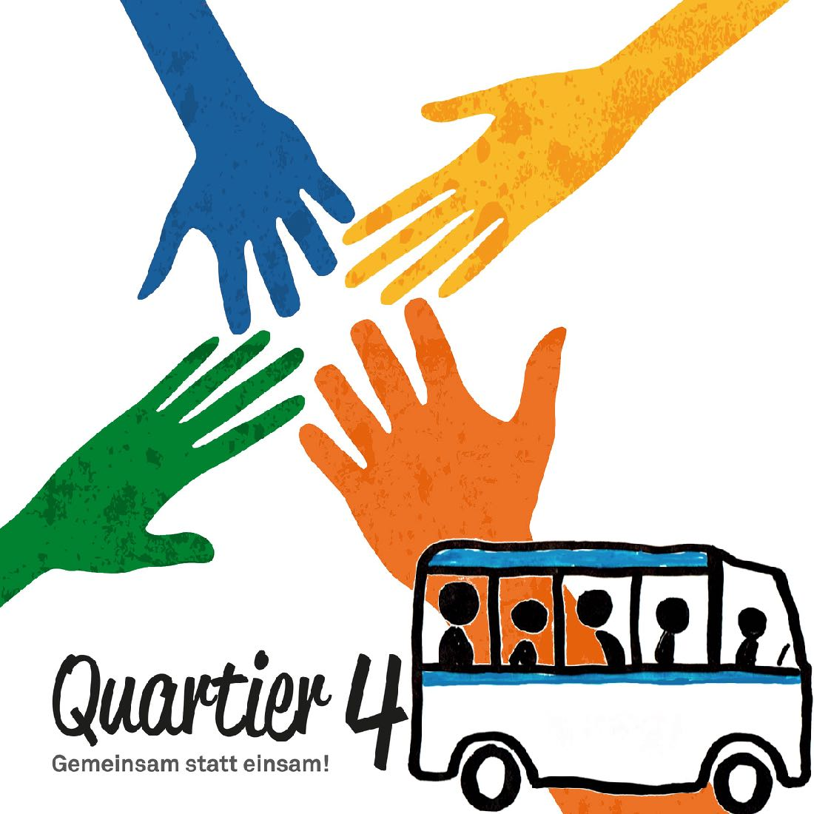
Demenz
Information und Kommunikation
Wohnen neu denken
Gemeinschaft (er-)leben
Mobil und barrierefrei
Die aktiven
Arbeitsgruppen
von
Quartier 4

Slide 5
Arbeitsgruppe „Demenz“

Slide 7
Arbeitsgruppe „Wohnen neu denken“

Slide 9
Arbeitsgruppe „Mobil und barrierefrei“

Slide 11
Arbeitsgruppe „Gemeinschaft (er)leben“

Slide 13
Arbeitsgruppe „Information und Kommunikation“

Slide 14
?

